Slide 1
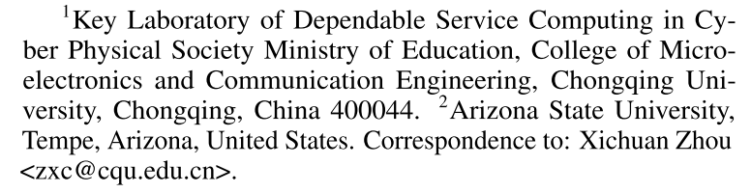
MoNet3D: Towards Accurate Monocular 3D Object Localization in Real Time
ICML 2020

Slide 2
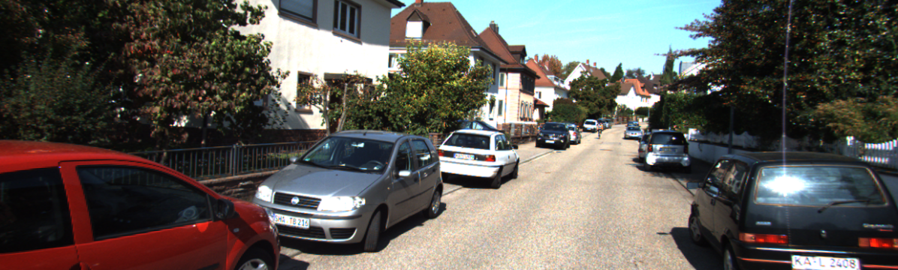
Introduction
单目3D检测可以拆分成3个子任务：
找出图中指定类别的物体(cls), 将物体的位姿用一组3D参数描述(cx,cy,cz,w,h,l,ry), 给出描述的可信度(score)
任务输入:
cls | cx | cy | cz | w | h | l | ry | score
‘Car’ | -16.53 | 2.39 | 58.49 | 1.67 | 1.87 | 3.69 | 1.57 | 0.9950
‘Car’ | 3.81 | 1.64 | 6.15 | 1.39 | 1.44 | 3.08 | 1.31 | 0.9993
……
任务输出:
Notes:
score(最好能)反映你给出的prediction的可信程度；

Slide 3
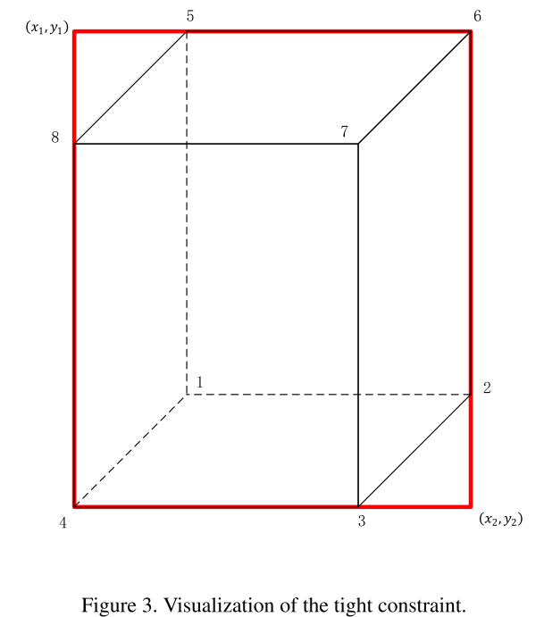
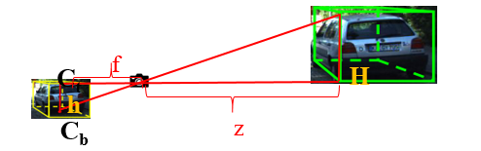
Background
单目3D检测任务的核心是利用2D图像上隐含的3D信息来求解一个逆向问题。
已知的2D图像上隐含的3D信息有：
几何约束tightly fit
Pinhole module

Slide 4
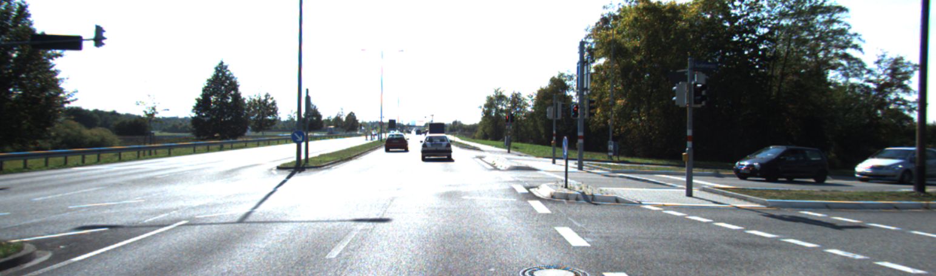
Motivation
图像上距离越接近的物体，在三维空间中越靠近；
A
B
C

Slide 5
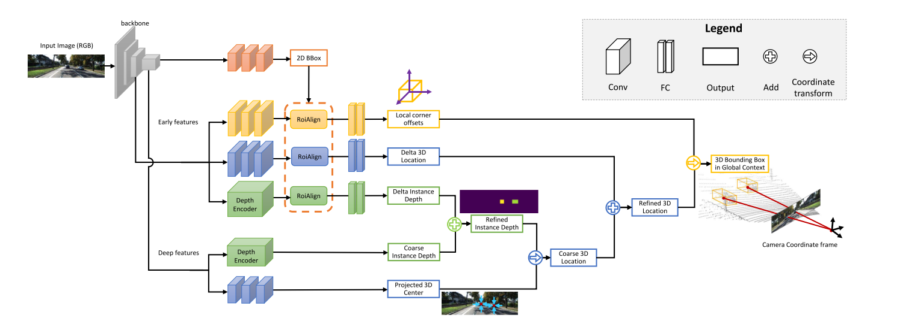
Pipeline

Slide 6


Method
作者使用$s_{ij}$来描述物体i和物体j之间的similarity；
A
B
C
u 表示物体在图像坐标系的水平坐标，z表示物体的深度值；
两个物体深度相同时，在二维图像平面上越接近，相似度越大
$s_{AB}$ $≈ 1$，$s_{BC}$ $≈ 0$
两个物体在图像上水平坐标相同时，在深度上越接近，相似度越大

Slide 7
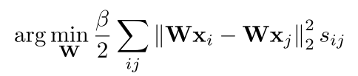
Method
作者使用相似度来约束物体中心点的预测，构建了如下的正则项：
x 代表经过ROI ALIGN的物体的特征，W代表网络的权重；

Slide 8
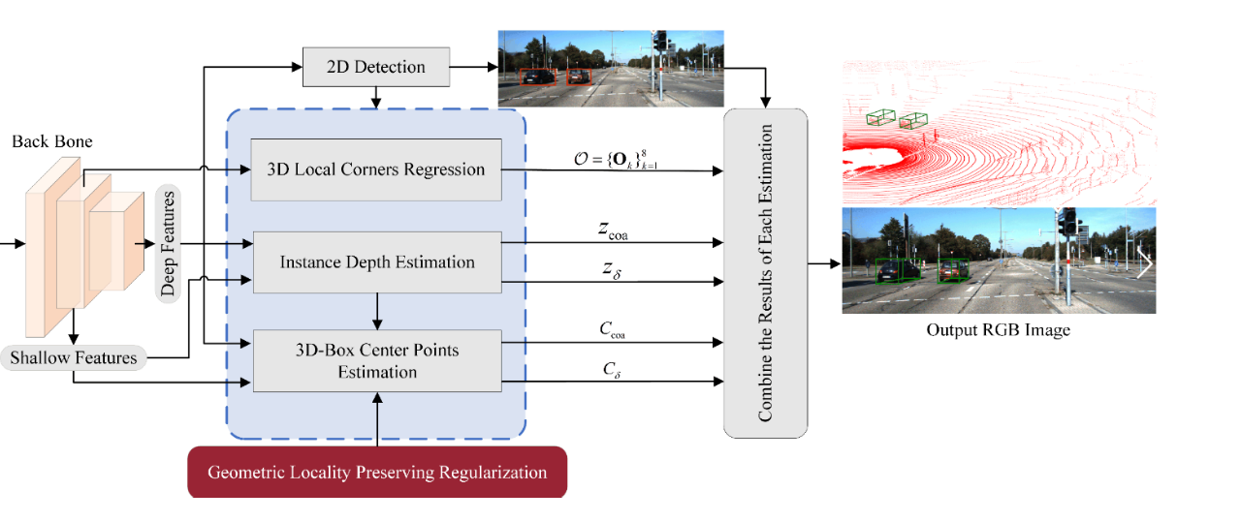




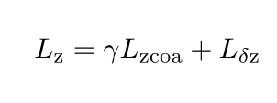



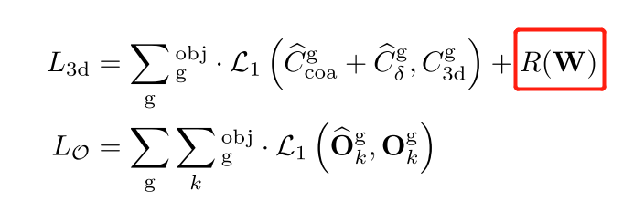
Loss
2D 包围盒损失：
深度估计的损失：
关键点估计的损失：

Slide 9
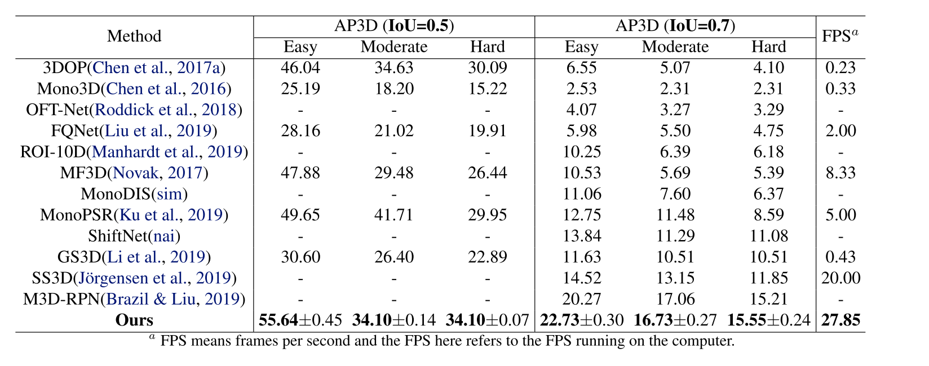
Experiment

Slide 10
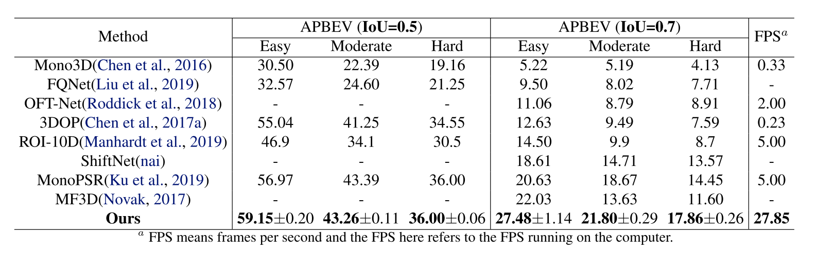
Experiment

